Slide 1
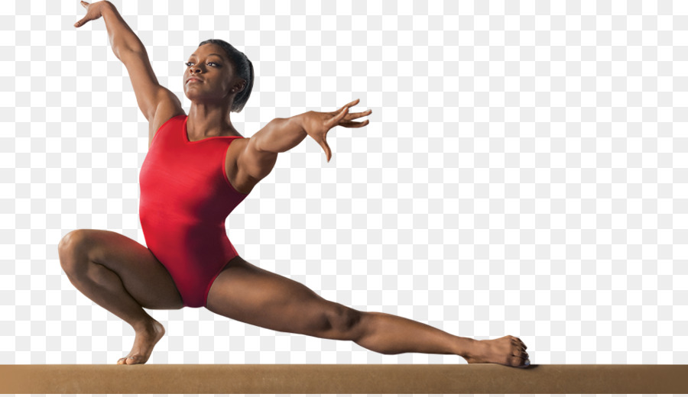
تاريخ الجمناستك

Slide 2
تاريخ الجمباز
تعد الحركات التي مارسها الإنسان لاجتياز الموانع والأجهزة المختلفة بدء الجمباز بالعصور القديمة، حيث كان الإنسان مضطراً للتعايش مع الطبيعة، فكان مضطراً للتسلق والتوازن والجري والوثب والاستعراض أمام الملوك في أثناء حفلات المبارزة واستمر الأمر كذلك حتى القرنين الماضيين حين بدأ الإنسان الأوربي يشعر بالحاجة الماسة لممارسة النشاط الرياضي الهادف إلى رفع اللياقة العامة وتنشيط أجهزة الجسم المختلفة. وبرز (كوت موث) الألماني و(لينغ) السويدي و(أموردوز (الفرنسي و(سلياس) السويسري أشهر العاملين في هذا المجال

Slide 3
إذ وضعوا أساس الجمباز وافتتحت أول ساحة للجمباز عام 1813 في برلين بإشراف المربي )يان( الذي أصدر أول كتاب عن الجمباز باسم )فن الجمباز.( ووزع يان المشاركين على مجموعات متجانسة عمرياً وعددياً. وانتشرت هذه الساحات بسرعة حتى زاد عددها في ألمانية على الستين. ومع ازدياد نفوذ قادة هذه الساحات تم اعتقال )يان( عام 1819، وصدر قرار يمنع الجمباز فتحول منذ ذلك التاريخ إلى الصالات.

Slide 4
وفي عام 1881م تأسس الاتحاد الدولي للجمباز تحت اسم الاتحاد الأوربي في مدينة ليفا البلجيكية، وكان سوبروس البلجيكي أول رئيس له. ثم تزايد عدد الاتحادات المنتسبة له من أوربا فأصبح اسمه الاتحاد الدولي، ثم تتالى انتساب دول العالم من خارج أوربا، وكان أولها كندا عام 1899. كما بدأت الدول العربية بالانتساب له وكان أولها مصر عام 1910 وسورية عام 1956 وهكذا تتالت بقية الدول العربية.

